Slide 1

ЭЛЕКТРИЗАЦИЯ ТЕЛ
ДВА РОДА ЗАРЯДОВ

Slide 2
Цель урока:
познакомиться с понятием «электризация»,
«электрический заряд»,
научиться проводить эксперимент по обнаружению электрических зарядов,
доказать существование двух типов зарядов.

Slide 3

ЭКСПЕРИМЕНТ
«электризация»

Slide 4
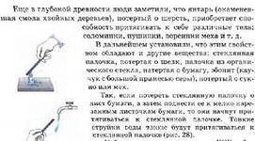
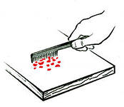
№ 1
Потрите стеклянную палочку о лист бумаги
Поднесите палочку к мелко нарезанным листочкам бумаги.
Что Вы наблюдаете?

Slide 5
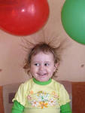
№ 2
Надуйте шарик.
Потрите его о лист бумаги.
Отпустите шарик.
Что Вы наблюдаете?

Slide 6
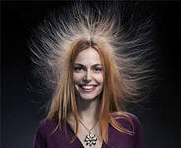
№ 3
Возьмите расчёску и причешите волосы.
Прикоснитесь расчёской к мелким листочкам бумаги.
Что Вы наблюдаете?

Slide 7
Наблюдаемые явления в начале XVII в. были названы электрическими.
Стали говорить, что тело, получившее после натирания способность притягивать другие тела, наэлектризовано или ему сообщён электрический заряд.

Slide 8
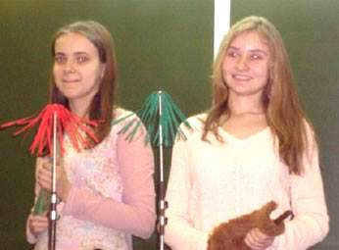
В проведённых экспериментах мы с вами наблюдали явление электризации.
В электризации трением участвуют два тела. При этом электризуется и одно и другое тело.

Slide 9
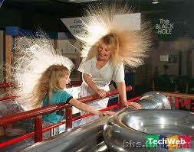
Электризация тел происходит при соприкосновении, а к трению мы прибегаем для увеличения площади соприкосновения.

Slide 10

Поэтому правильнее говорить об электризации тел при соприкосновении.

Slide 11

Электрический заряд – это мера свойств заряженных тел определённым образом взаимодействовать друг с другом.
Электрический заряд бывает двух типов, противоположных друг другу; они различаются как «положительный» и «отрицательный» (как приход и расход, дебет и кредит в бухгалтерии).

Slide 12
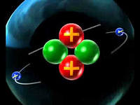
На протяжении XIX столетия учёные рассматривали электрические заряды только большой величины. Однако открытие 1890-х годов показало, что атом состоит из мельчайших заряженных частиц.
Их два типа: это протоны (р), заряженные положительно, и электроны (е), заряженные отрицательно.
Величина электрического заряда была одинаковой у всех протонов и всех электронов; отличались они только противоположными знаками.

Slide 13
ЭКСПЕРИМЕНТ
«два рода зарядов»

Slide 14
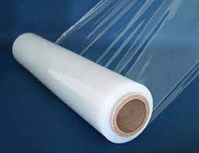
?№ 4
Положите на полоску бумаги полоску из полиэтилена.
Погладьте их тыльной стороной ладони.
Попробуйте их развести, а затем медленно сближайте.
Что Вы наблюдаете?
Какое отличие Вы видите с предыдущими экспериментами?

Slide 15
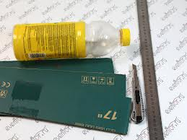
№ 5
Возьмите небольшую полиэтиленовую бутылку
Положите на неё, как на круглую опору наэлектризованную пластмассовую линейку
Медленно поднесите к ней такую же, наэлектризованную о шерсть, линейку
Наблюдайте за явлением отталкивания двух одинаково наэлектризованных тел.
Что Вы наблюдаете?
Какое отличие Вы видите с предыдущими экспериментами?

Slide 16

Обсуждение вопросов
Какое действие оказывают друг на друга наэлектризованные тела?
Сколько тел участвуют в процессе электризации?
Как взаимодействуют одноимённо и разноимённо электрически заряженные тела?

Slide 17


4. Какого знака заряд имеет левый шар, в случае а?, в случае б?
5. В каком случае взаимодействие заряженных тел изображено правильно?
+

Slide 18

Домашнее задание
Параграф 25, 26
Ответить на вопросы устно.

Slide 19
ЭТО ИНТЕРЕСНО!
Газета «Известия» 22 марта 1969 года поместила следующий репортаж: «… В Швеции сейчас наблюдается любопытное явление… Здороваешься за руку, и вдруг тебя бьёт ток, взялся за какой-то металлический предмет – опять удар. В чём дело? Всё объясняется просто. Воздух Скандинавии сейчас настолько сух, что статическое электричество не уходит из организма, а накапливается в нём в больших количествах. От сверхмерной наэлектризованности люди становятся более раздражительными и повышено возбудимыми».
А ВЫ встречались с таким явлением?
Как ВЫ боретесь со статическим электричеством?
Приведите примеры проявления этого явления.

Slide 20
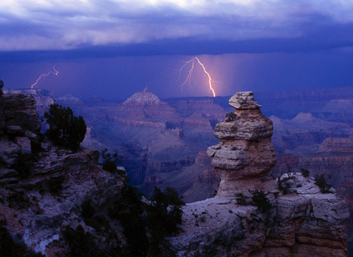
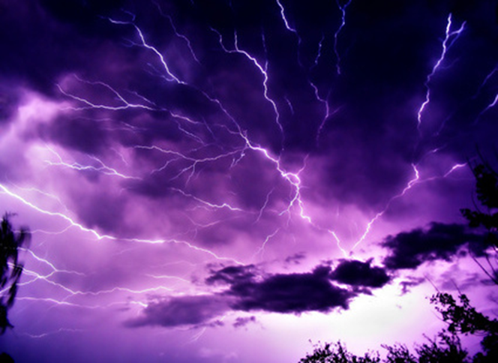
Красивое природное явление молния , природный разряд больших скоплений электрического заряда в нижних слоях атмосферы. Одним из первых это установил американский государственный деятель и ученый Б.Франклин. В 1752 он провел опыт с бумажным змеем, к шнуру которого был прикреплен металлический ключ, и получил от ключа искры во время грозы. С тех пор молния интенсивно изучалась как интересное явление природы, а также из-за серьезных повреждений линий электропередачи, домов и других строений, вызываемых прямым ударом молнии или наведенным ею напряжением. Результаты таких исследований кратко излагаются ниже.

Slide 21
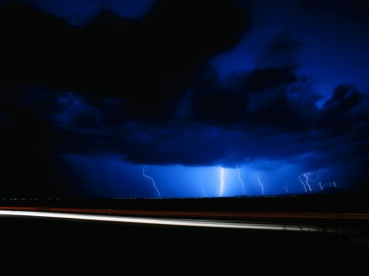
Теория. Разряды молний могут происходить между соседними наэлектризованными облаками или между наэлектризованным облаком и землей. Разряду предшествует возникновение значительной разности электрических потенциалов между соседними облаками или между облаком и землей вследствие разделения и накопления атмосферного электричества в результате таких природных процессов, как дождь, снегопад и т.д. Возникшая таким образом разность потенциалов может достигать миллиарда вольт, а последующий разряд накопленной электрической энергии через атмосферу может создавать кратковременные токи от 3 до 200 кА. Для объяснения электризации грозовых облаков был разработан ряд теорий.

Slide 22
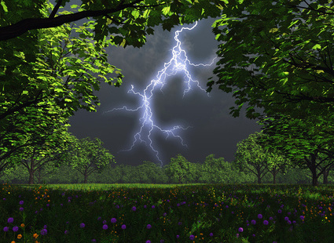
В 1929 Дж.Симпсон предложил теорию, которая объясняет электризацию дроблением дождевых капель потоками воздуха. В результате дробления падающие более крупные капли заряжаются положительно, а остающиеся в верхней части облака более мелкие – отрицательно. В основе индукционной теории, предложенной в 1885, лежит предположение о том, что электрические заряды разделяются электрическим полем Земли, имеющей отрицательный заряд.

Slide 23
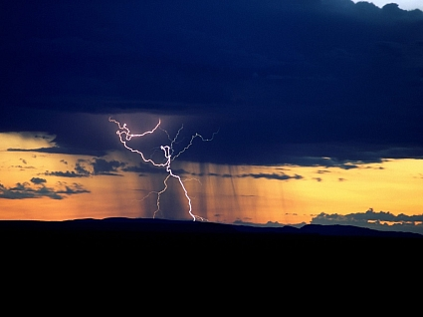
В теории свободной ионизации Ч.Вильсона предполагается, что электризация возникает как результат избирательного накопления ионов находящимися в атмосфере капельками разных размеров. Возможно, что электризация грозовых облаков осуществляется совместным действием всех этих механизмов, а основным из них является падение достаточно крупных частиц, электризуемых трением об атмосферный воздух.

Slide 24
Спасибо за внимание!

